Slide 1
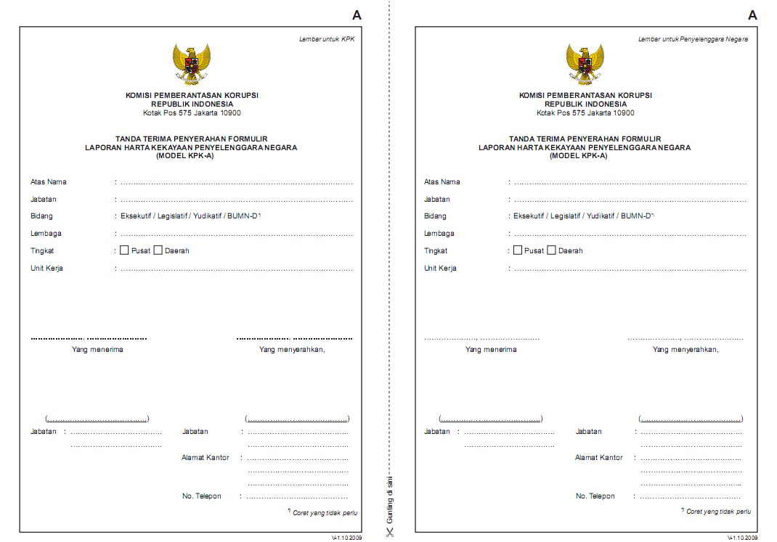
DRS. H. RAHMANDA
DRS. H. RAHMANDA
ANGGOTA DPR RI PERIODE 2014-2019
ANGGOTA DPR RI PERIODE 2014-2019
---------
----------------
---------
----------------
DEWAN PERWAKILAN RAKYAT
DEWAN PERWAKILAN RAKYAT
v
v
KOMISI IV
KOMISI IV
Jakarta, 11 Juni 2014
Jakarta, 11 Juni 2014
Diisi oleh KPK
DRS. H. RAHMANDA
DRS. H. RAHMANDA
Anggota DPR RI Periode 2014-2019
Anggota DPR RI Periode 2014-2019
Jl. Gatot Subroto 6 Jakarta Pusat 10270
Jl. Gatot Subroto 6 Jakarta Pusat 10270
021-6716741
021-6716741

Slide 2
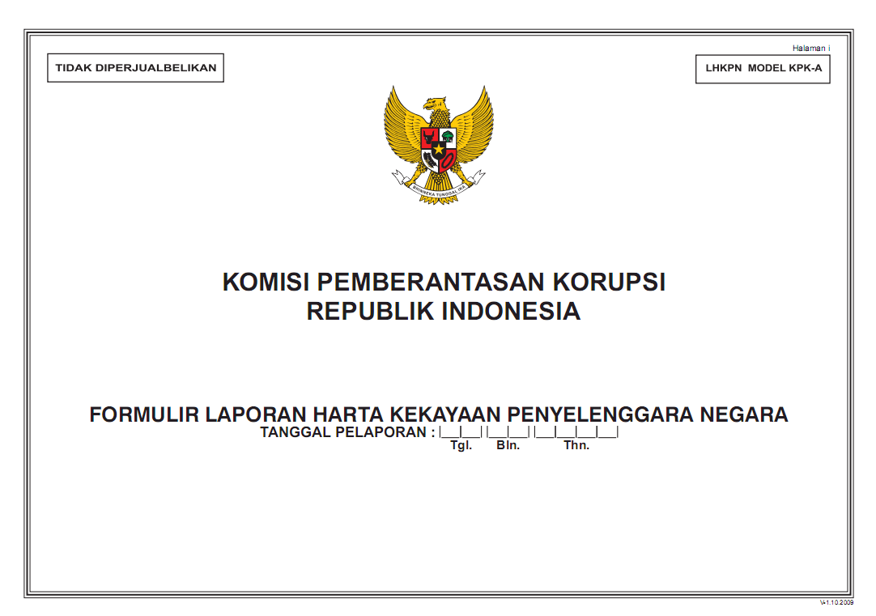
1 0 0 6 2 0 1 4
Cut off Harta

Slide 3
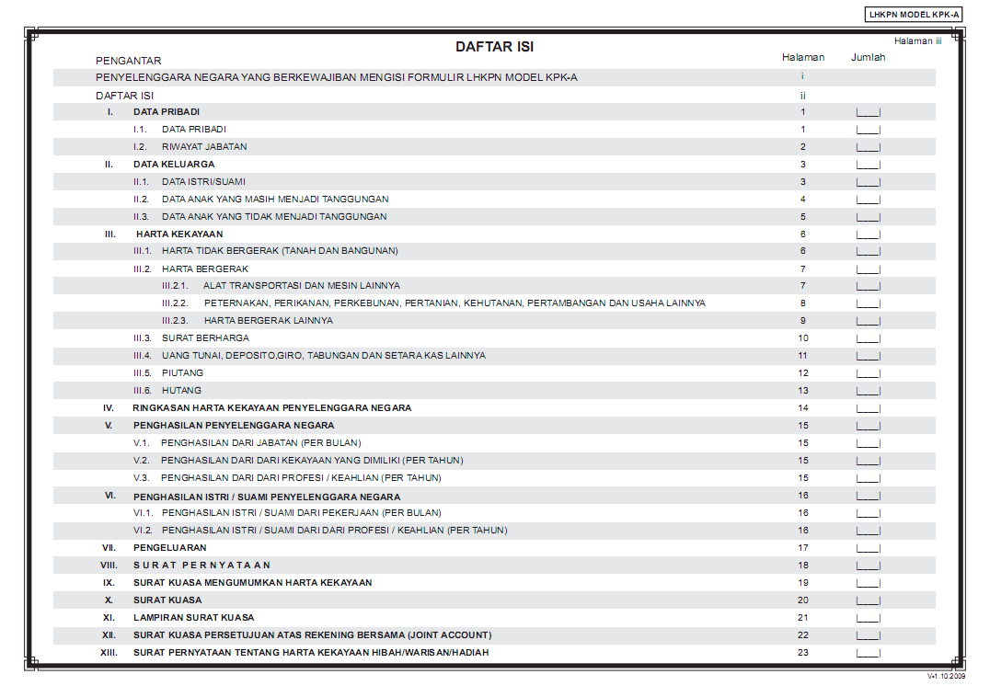
Lembar Kontrol
1
1
1
1
1
2
1
1
2
1
2
1
1
1
2
1
1
1
1
2
2
1
1

Slide 4
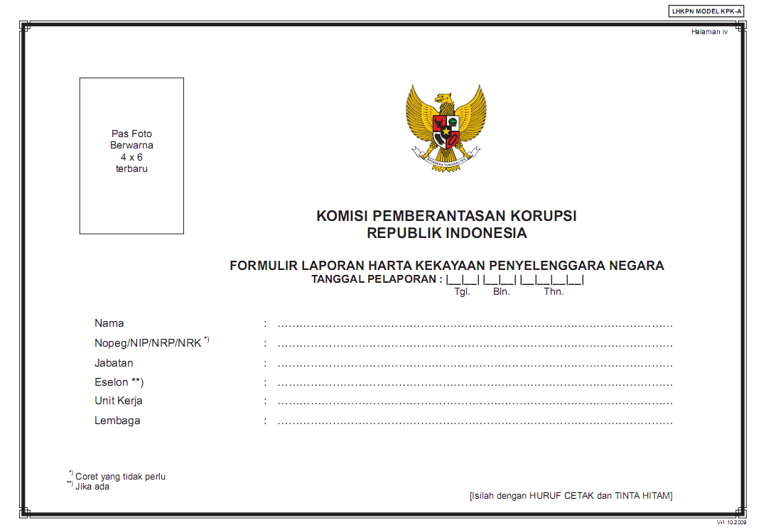
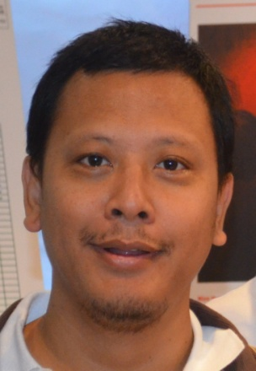
1 0 0 6 2 0 1 4
Cut off Harta
DRS. H. RAHMANDA
------------------------
A-501
ANGGOTA DPR RI PERIODE 2014-2019
---
KOMISI IV
DEWAN PERWAKILAN RAKYAT

Slide 5
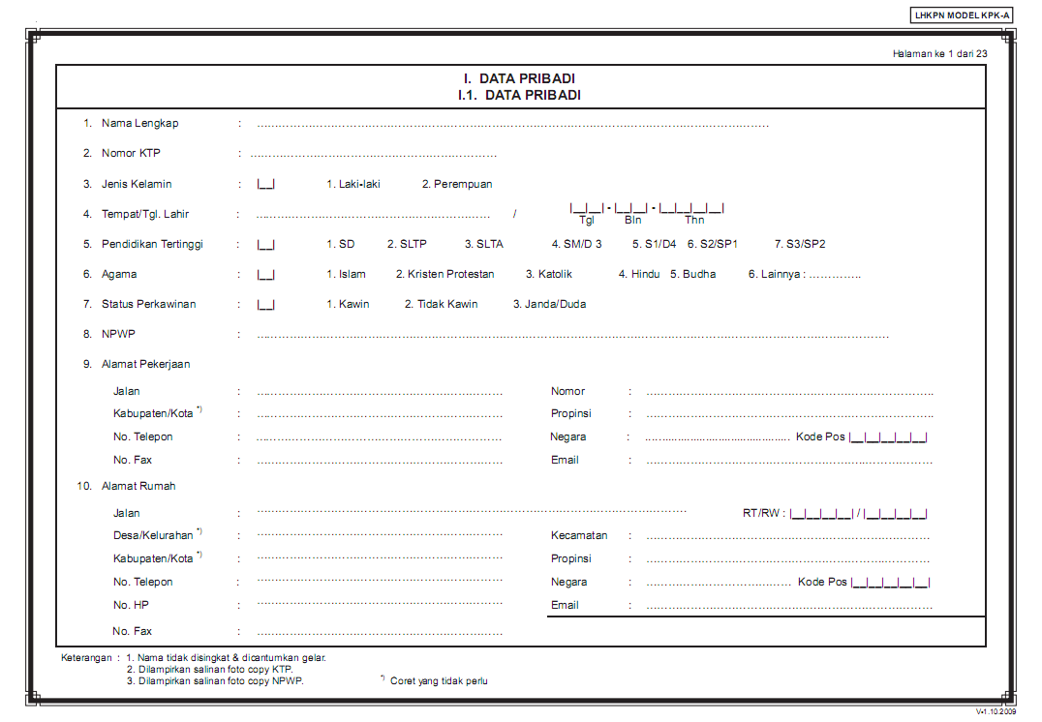
Wajib dilampirkan :
Fc KTP
Fc NPWP
Fc KK
DRS. H. RAHMANDA
1230001209670000
1
JAKARTA
1 2 0 9 1 9 6 7
5
1
1
67.000.111.0-222.000
Email kantor
JEND. GATOT SUBROTO
6
JAKARTA PUSAT
DKI JAKARTA
021 571 5741
INDONESIA
1 0 2 7 0
021 571 5742
rahmanda@dpr.go.id
JERUK XI, BLOK A-4, No. 101
0 0 9 0 0 1
LENTENG AGUNG
JAGAKARSA
JAKARTA SELATAN
DKI JAKARTA
021 71 575 575
INDONESIA
1 2 6 2 0
0855 8 575 575
rahman67@yahoo.com
No.HP untuk konfirmasi
Email pribadi
---

Slide 6
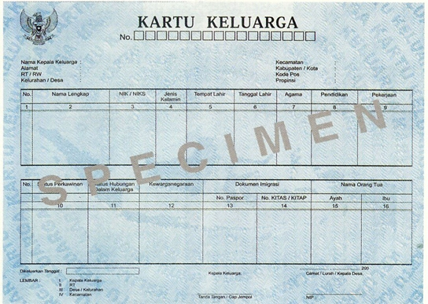
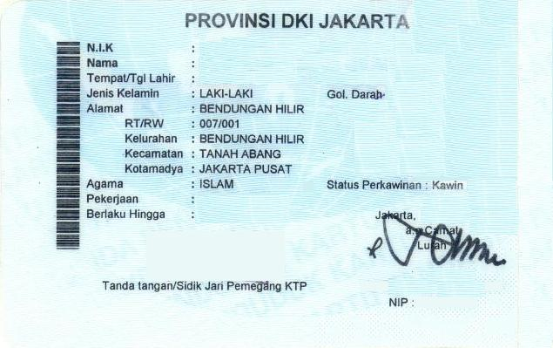
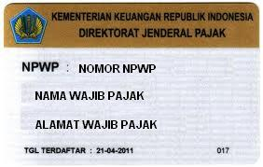

Slide 7
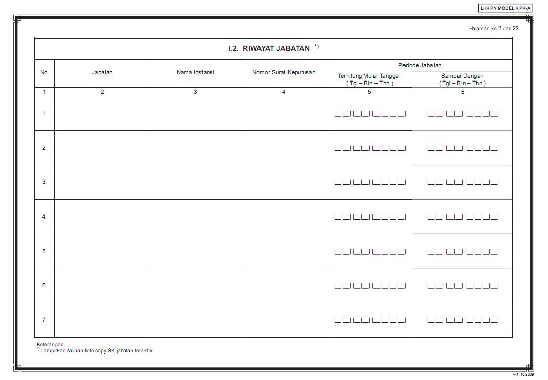
Min.3 jabatan terakhir
ANGGOTA DPR
DPR RI
567/SK/DPR-RI/2014
1 2 0 5 2 0 1 4
---------------------
PEMERINTAH KOTA BATIK JAYA
1 0 0 1 2 0 1 0
1 7 0 3 2 0 1 4
WALIKOTA
123/SK-KDN/01/2010
PT MENANG LAGI, TBK
---- ---- 2 0 0 5
---- ---- 2 0 1 0
DIREKTUR SDM
--------------------------
Boleh diisi Tahun saja
Coret kolom yg kosong
Wajib dilampirkan :
Fc SK Jabatan Terakhir

Slide 8
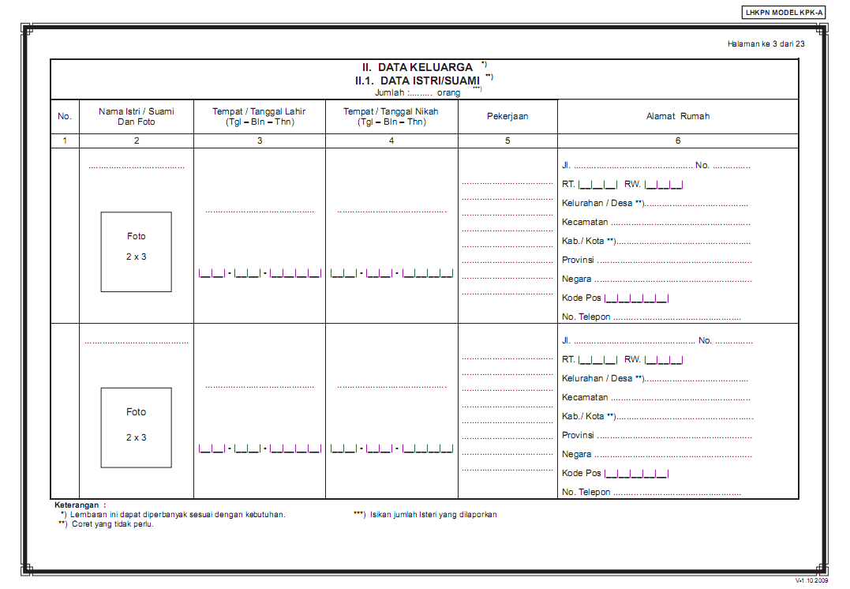

---
1
1
Hj. SHINTA
WIRASWASTA
JAKARTA
JAKARTA
SAMA DENGAN PN
Serumah dg PN
1 1 0 3 1 9 7 0
1 4 0 1 1 9 9 0
Dilampirkan :
Fc KTP

Slide 9
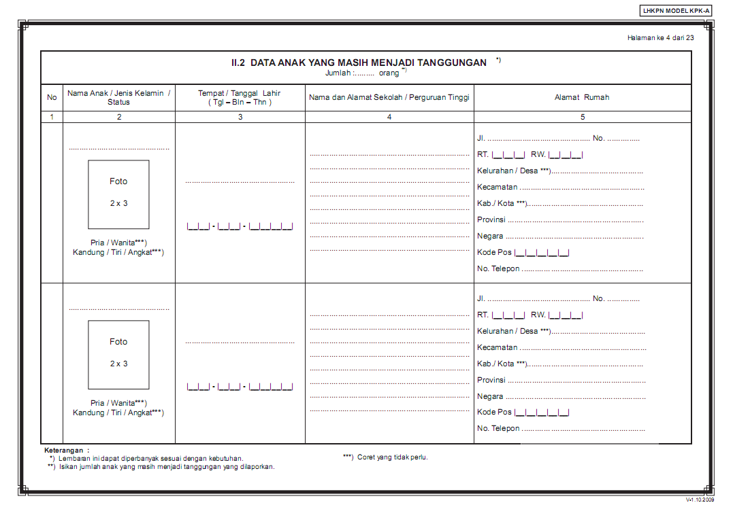


2
1
ARJUNA
---------------------
----
UNDIP
----
----
JAKARTA
-----------------
SEMARANG, JATENG
-----------------
SEMARANG
1 1 0 3 1 9 9 4
JAWA TENGAH
Boleh diisi Kota saja
------
INDONESIA
----------
----------
-----------------
2
MAWAR
SMK 1001
JAKARTA
JL. MELATI NO.3
JAKARTA PUSAT
SAMA DENGAN PN
1 1 0 3 1 9 9 7
------
----------
Dilampirkan :
Fc KTP

Slide 10
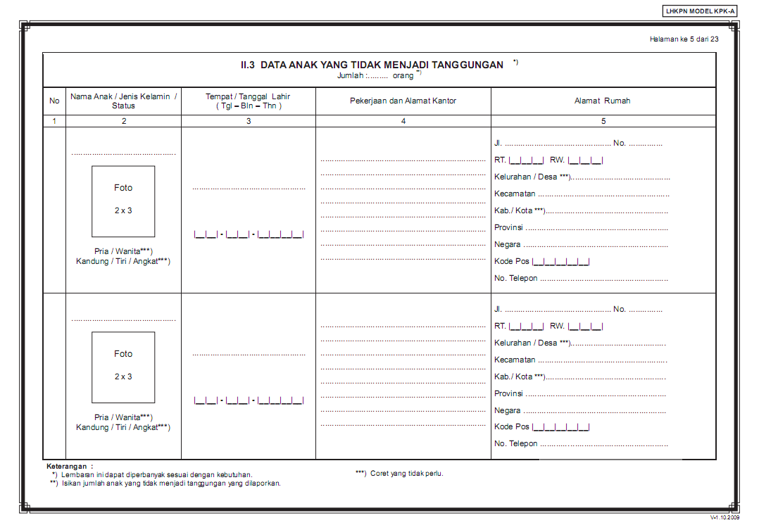
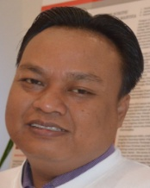
1
1
BIMA
WIRASWASTA
JAKARTA
SAMA DENGAN PN
Serumah dg PN
1 1 0 3 1 9 9 1
----
-----------
Dilampirkan :
Fc KTP

Slide 11
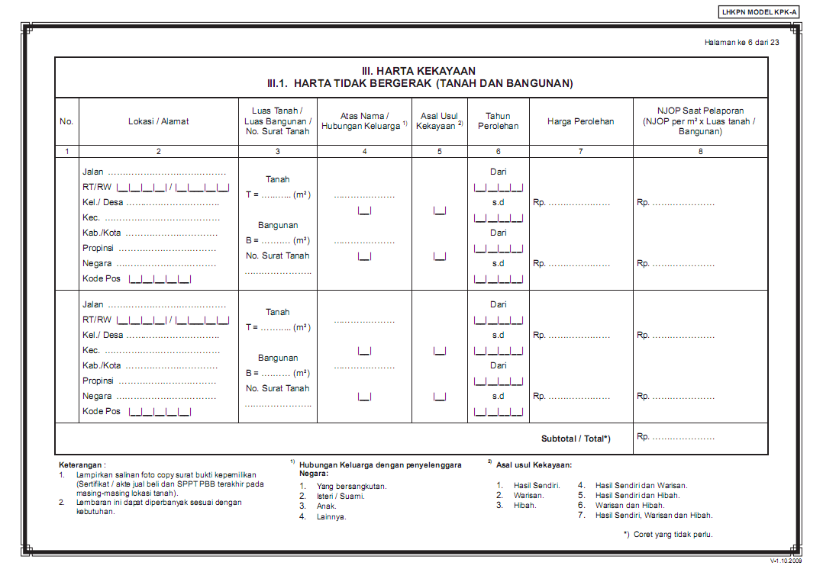
Wajib dilampirkan :
Fc Bukti Kepemilikan
Fc SPPT PBB
1
JERUK XI NO.101
0 0 6 / 0 3
200
RAHMANDA
2 0 0 5
Lt. AGUNG
1
1
300.000.000,-
Rumah Tinggal
JAGAKARSA
2 0 2 0
200.000.000,-
200 m X Rp 1.500.000
JAKARTA
100
RAHMANDA
DKI JAKARTA
1
1
2 0 0 5
INDONESIA
SHM 234
100.000.000,-
1 2 6 4 0
2 0 2 0
BELUM LUNAS
100 m X Rp 1.000.000
2
-----------------------
---------
---------
500
MARYAM
2 0 0 0
MERAPI UTARA
----
50.000.000,-
Sawah Pertanian
MERAPI
4
2
---------
500 m X Rp 100.000
MAGELANG
----
-----
JAWA TENGAH
---------
----
----
INDONESIA
----
-----
-----
3 1 4 7 0
------------
Sertifikat belum dipecah + dibalik nama
-----
450.000.000,-

Slide 12
Wajib dilampirkan :
Fc Bukti Kepemilikan
Fc SPPT PBB
3
MERPATI NO.170
---------
---------
100
RAHMANDA
2 0 1 0
TUGU
1
1
100.000.000,-
Rumah Sewa/Kos
TANAH LAMA
---------
200 m X Rp 1.500.000
DEPOK
300
RAHMANDA
300.000.000,-
JAWA BARAT
1
1
2 0 1 0
INDONESIA
SHM 123
300.000.000,-
1 2 6 4 0
---------
100 m X Rp 1.000.000
4
KALIBATA CITY J-10
---------
---------
----
-----
---------
KALIBATA
----
----
Apartement
PASAR MINGGU
---
------
---------
Bangunan belum jadi
Nilai Pasar
JAKARTA
50
SHINTA
DKI JAKARTA
2 0 1 3
INDONESIA
0001 357
2
1
250.000.000,-
250.000.000,-
1 2 2 8 0
2 0 1 4
--------
1.100.000.000,-

Slide 13
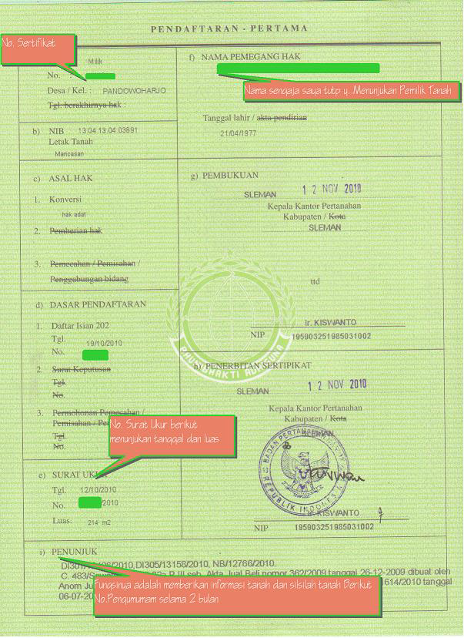
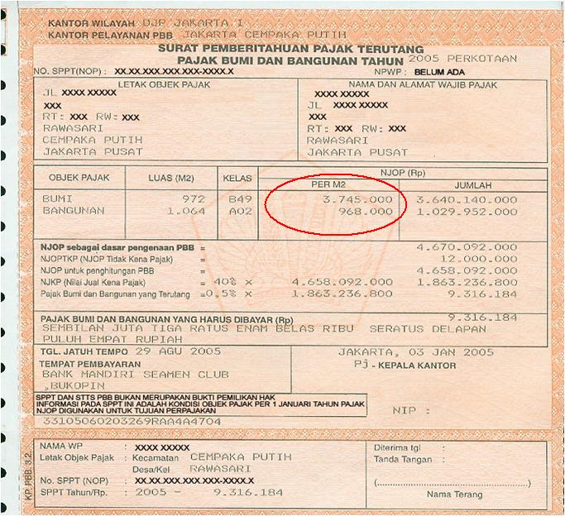

Slide 14
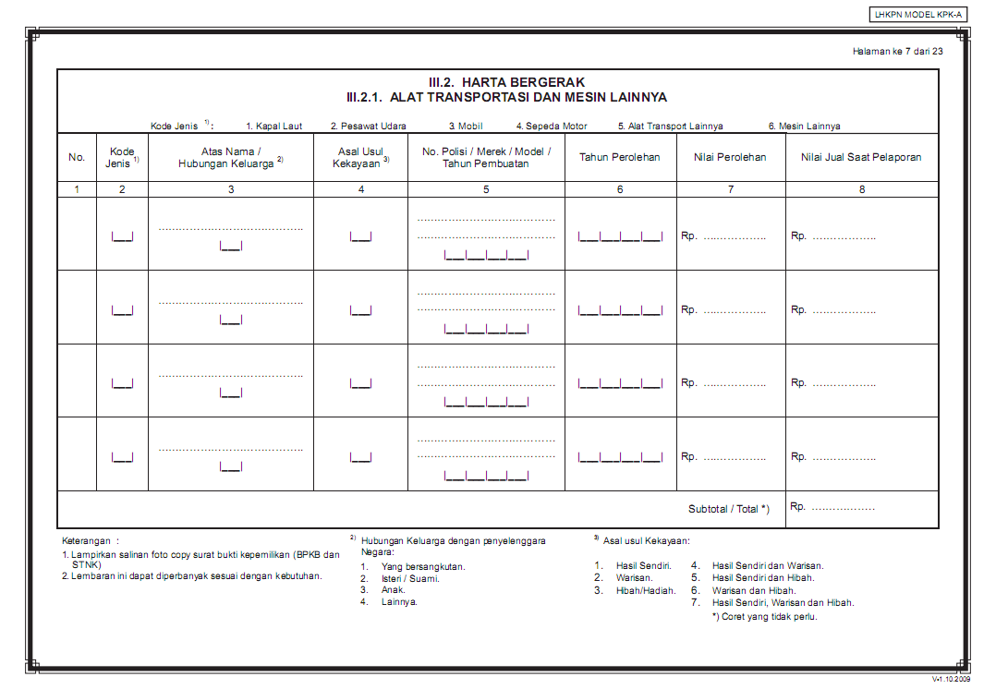
Wajib dilampirkan :
Fc BPKB
Fc STNK
RAHMANDA
B 1234 ABC/
TOYOTA/ RUSH/
1
3
1
1
2 0 1 1
200.000.000,-
175.000.000,-
2 0 1 1
PT XYZ FINANCE
B 1717 RAR/
SUZUKI/ SWIFT/
2
3
4
4
2 0 1 3
70.000.000,-
160.000.000,-
2 0 1 3
Belum balik nama
B 6060 ZIP/
YAMAHA/ SCOOPY/
DP Rp 100jt : warisan
3
4
RIDWAN
1
2 0 1 2
13.000.000,-
10.000.000,-
3
2 0 1 2
RAHMANDA
GENSET HONDA/
TO-3000E
4
6
1
1
2 0 1 3
5.000.000,-
5.000.000,-
2 0 1 3
-------
350.000.000,-

Slide 15
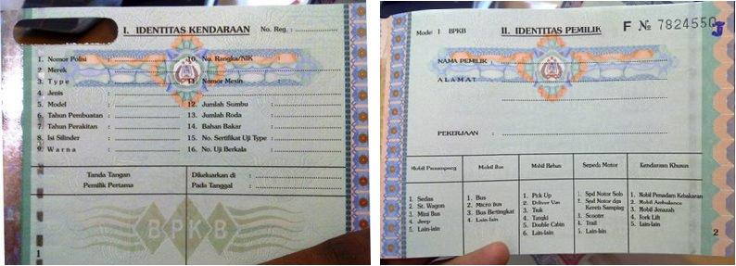
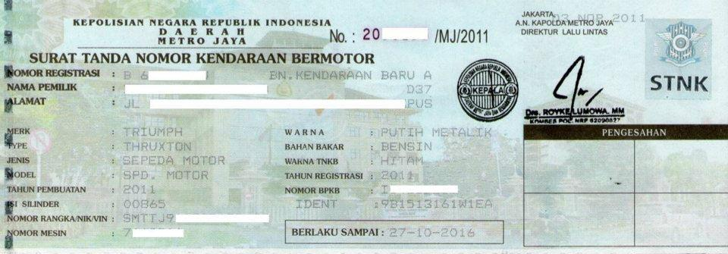

Slide 16
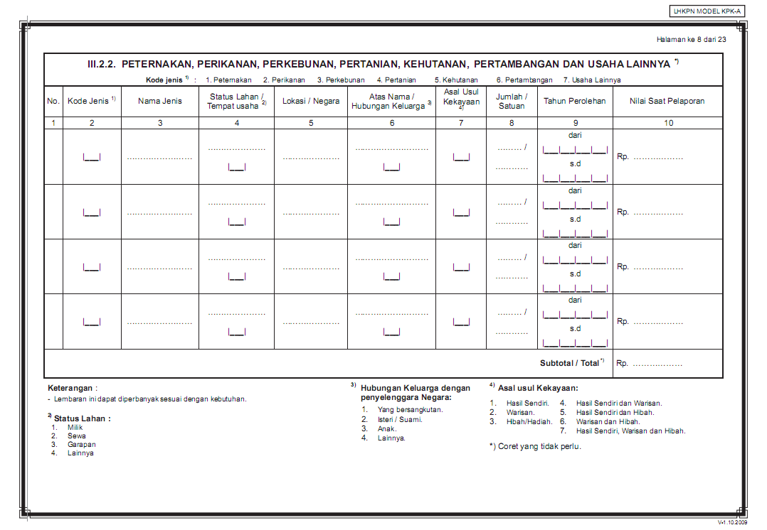
III.2. HARTA BERGERAK
1
1
SAPI
MILIK
INDONESIA
RAHMANDA
1
10
2 0 0 5
150.000.000,-
1
1
EKOR
Persediaan/ modal
2
4
PADI
MILIK
INDONESIA
RAHMANDA
1
0
2 0 0 0
----
1
1
TON
3
7
SEWA/KOS
MILIK
INDONESIA
RAHMANDA
1
30
2 0 1 0
----
1
1
KAMAR
4
7
TOKO BERAS
SEWA
INDONESIA
SHINTA
1
1
2 0 1 4
10.000.000,-
2
2
TON
Usaha Perseorangan
-------
160.000.000,-
Dilampirkan :
Fc Ijin Usaha

Slide 17
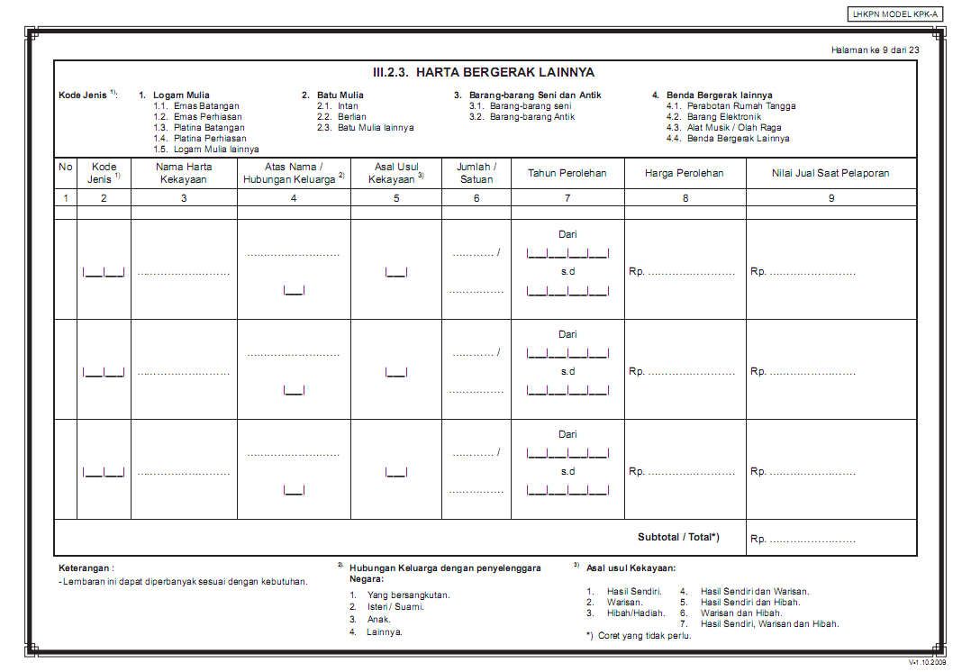
III.2. HARTA BERGERAK
SHINTA
10
1 9 9 0
100.000.000,-
1
1 2
EMAS PERHIASAN
7
200.000.000,-
2
ITEM
2 0 1 0
Dikelompokkan
PERABOT RUMAH TANGGA
SHINTA
2
1 9 9 0
1.000.000.000,-
2
4 1
5
500.000.000,-
2
SET
2 0 1 3
SHINTA
10
1 9 9 0
200.000.000,-
3
4 2
BARANG ELEKTRONIK
5
100.000.000,-
2
UNIT
2 0 1 4
Tanpa dokumen pendukung, kecuali :
Emas Batangan
Platina Batangan
-----
800.000.000,-

Slide 18
III.2. HARTA BERGERAK
SHINTA
1
1 9 9 0
4
2 2
CINCIN BERLIAN
1
10.000.000,-
100.000.000,-
2
ITEM
-------------
Jika Nilai Batu > Emas
RAHMANDA
1
1 9 8 5
5
3 2
KERIS
2
------
------
1
ITEM
------------
SHINTA
5
1 9 8 0
6
4 4
KOLEKSI PERANGKO
1
50.000.000,-
100.000.000,-
2
ALBUM
2 0 1 4
Tanpa dokumen pendukung, kecuali :
Emas Batangan
Platina Batangan
---------
1.000.000.000,-

Slide 19
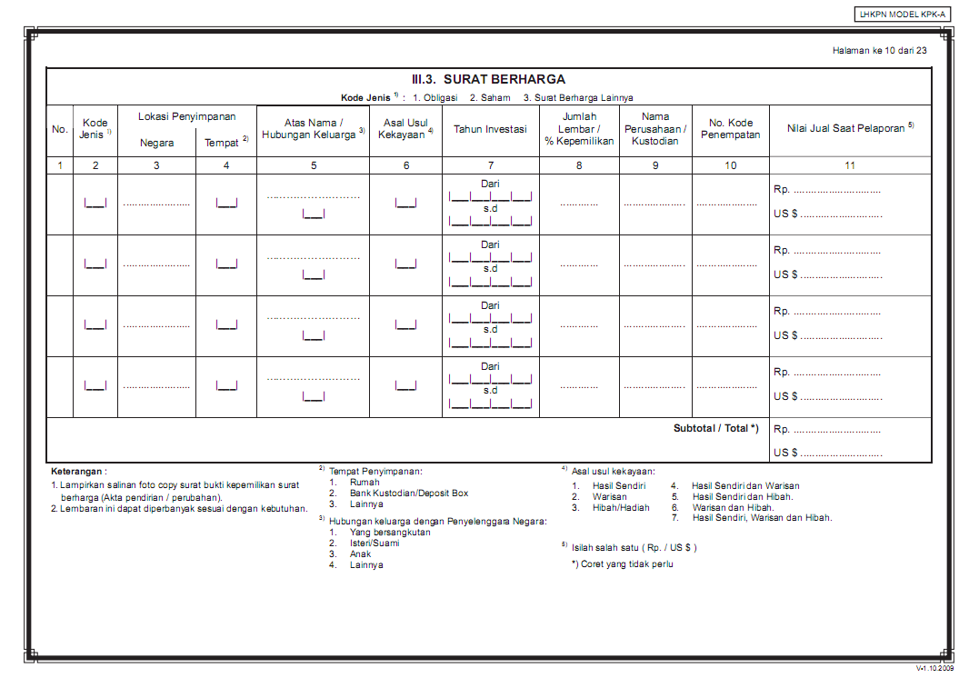
Wajib dilampirkan :
Fc Akta Pendirian
Fc Kepemilikan
1
2
INDONESIA
2
RAHMANDA
1
2 0 1 0
100.000 LEMBAR
TLKM
1008297
500.000.000,-
1
2 0 3 0
2
3
INDONESIA
2
RAHMANDA
1
2 0 1 0
10
UNIT
PT MMI
050-2146
100.000.000,-
1
2 0 3 0
3
2
INDONESIA
1
RAHMANDA
1
2 0 1 0
10 %
PT MENANG LAGI
----
400.000.000,-
1
2 0 3 0
4
3
INDONESIA
RAHMANDA
1
2 0 1 0
----
PRUDENT
3-456-789
20.000.000,-
2
--------
1.020.000.000,-

Slide 20
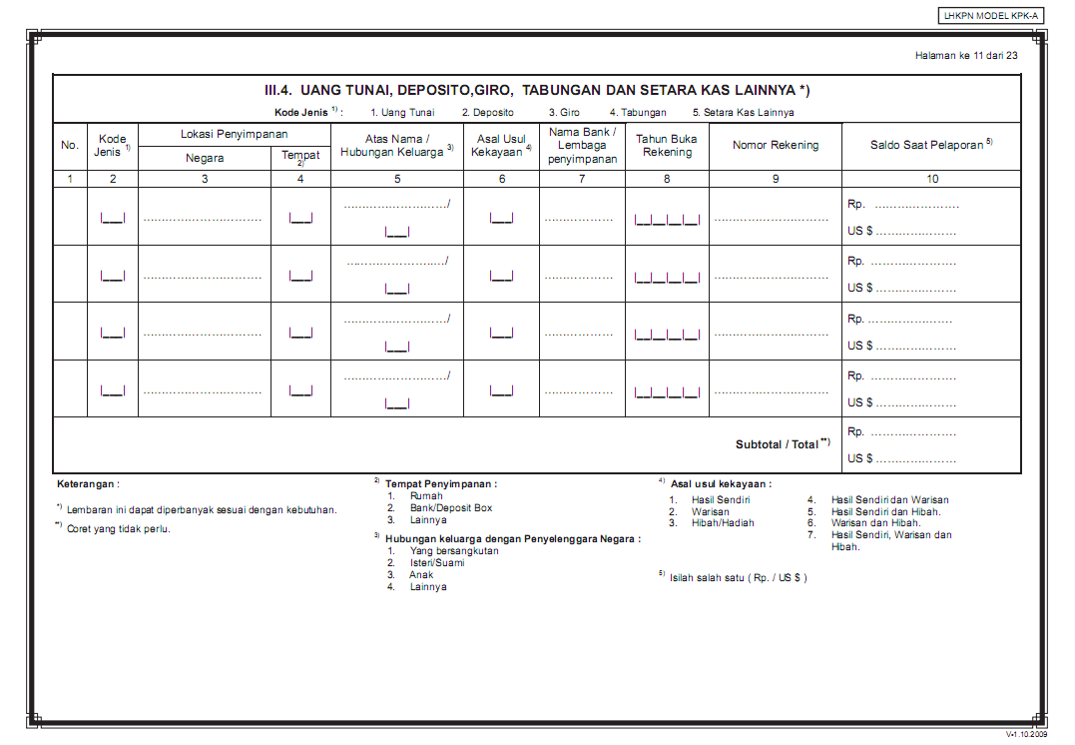
Wajib dilampirkan Fc Buku kepemilikan:
hal identitas
Hal saldo
Hasil konversi dari mata uang lain ke US$
1
1
INDONESIA
3
RAHMANDA
1
----
----
5.000.000,-
1
---------
1.000,-
2
2
INDONESIA
2
RAHMANDA
1
BRI
123-456-789
100.000.000,-
1
2 0 1 0
3
4
INDONESIA
2
RAHMANDA
1
BNI
456-789-123
95.000.000,-
1
2 0 1 0
4
4
INDONESIA
2
SHINTA
1
MANDIRI
789-123-456
2.000.000.000,-
2
2 0 1 0
2.200.000.000,-
------
1.000,-

Slide 21
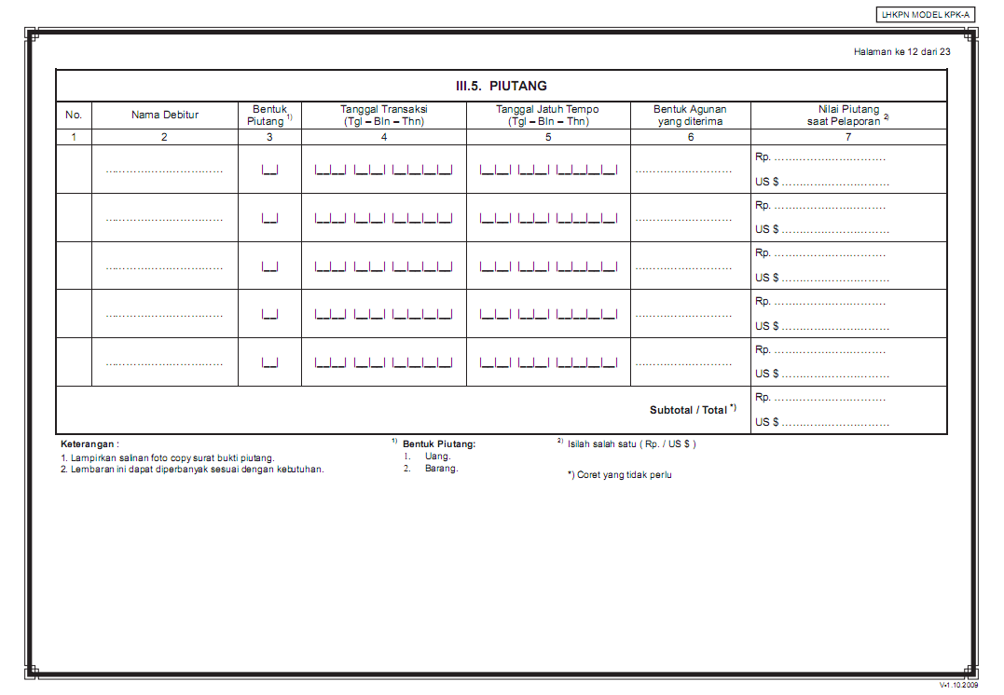
Wajib dilampirkan :
Fc Bukti Piutang
1
PT MAJU JAYA
1
3 0 0 3 2 0 1 2
3 0 0 3 2 0 1 2
AKTA PENDIRIAN
200.000.000,-
----
2
GHASSAN
1
2 0 1 0 2 0 1 0
-----------------------------
----
100.000.000,-
----
--------
300.000.000,-
----

Slide 22
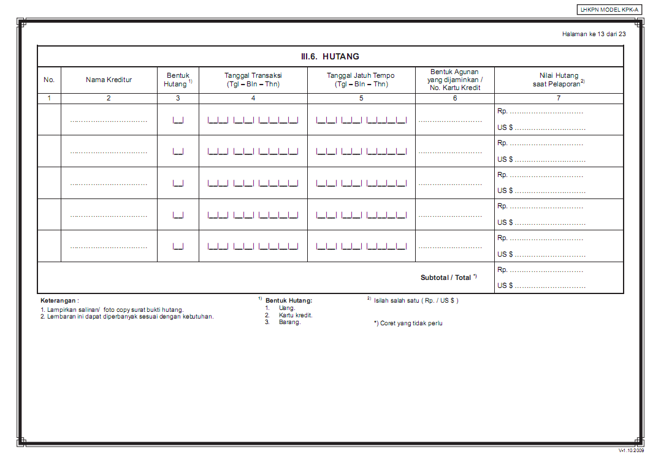
Wajib dilampirkan :
Fc Bukti Hutang
Fc Tagihan CC
1
BTN
1
1 5 1 0 2 0 0 5
1 5 0 9 2 0 2 0
SERTIFIKAT
100.000.000,-
2
CITIBANK
2
2 0 0 7 2 0 1 1
-----------------------
191335213
8.500.000,-
Tagihan bulan terakhir
3
XYZ FINANCE
1 0 0 5 2 0 1 2
1 0 0 4 2 0 1 5
----
30.000.000,-
1
4
SULIS
1
1 0 1 0 2 0 1 2
----------------------
----
1.500.000,-
----
----------------------
----------------------
----
----
----
140.000.000,-
--------
----

Slide 23
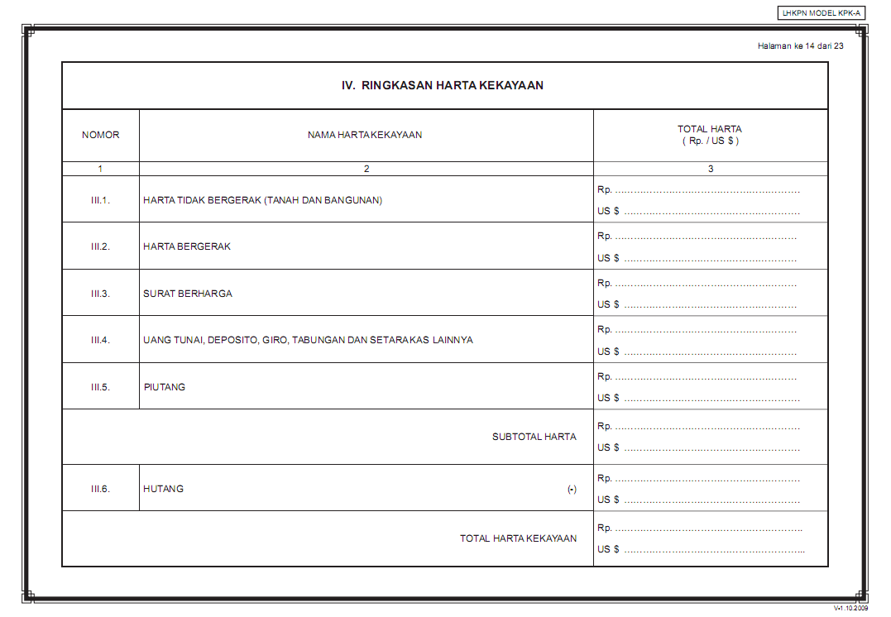
1.100.000.000,-
----
Akumulasi halaman 7 + 8 + 9
1.510.000.000,-
----
1.000.000.000,-
----
2.230.000.000,-
1.000,-
300.000.000,-
----
6.140.000.000,-
1.000,-
140.000.000,-
----
TOTAL HARTA = Subtotal Harta - Hutang
6.000.000.000,-
1.000,-

Slide 24
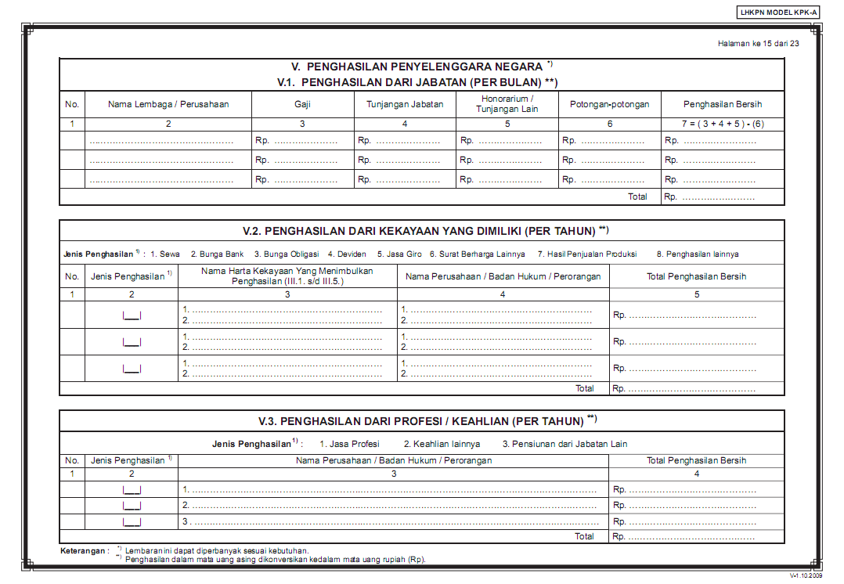
Wajib dilampirkan :
Fc Slip Gaji terakhir
1
DPR RI
30.000.000,-
15.000.000,-
10.000.000,-
5.000.000,-
50.000.000,-
Penghasilan Rutin /Bln
1
7
PETERNAKAN SAPI
PERORANGAN
670.000.000,-
2
1
SEWA/KOS
PERORANGAN
30.000.000,-
3
7
TOKO BERAS
PERORANGAN
---
Penghasilan Rutin /Tidak Rutin diakumulasi per tahun
700.000.000,-
1
1
KONSULTAN TEKNIK
100.000.000,-
2
1
DOSEN TIDAK TETAP
50.000.000,-
3
2
JASA PERANTARA
150.000.000,-
300.000.000,-

Slide 25
Penghasilan Tidak Rutin diakumulasi /tahun
4
4
SAHAM
PT TLKM
140.000.000,-
5
4
SAHAM
PT MENANG LAGI
50.000.000,-
6
2
DEPOSITO
BRI
10.000.000,-
200.000.000,-

Slide 26
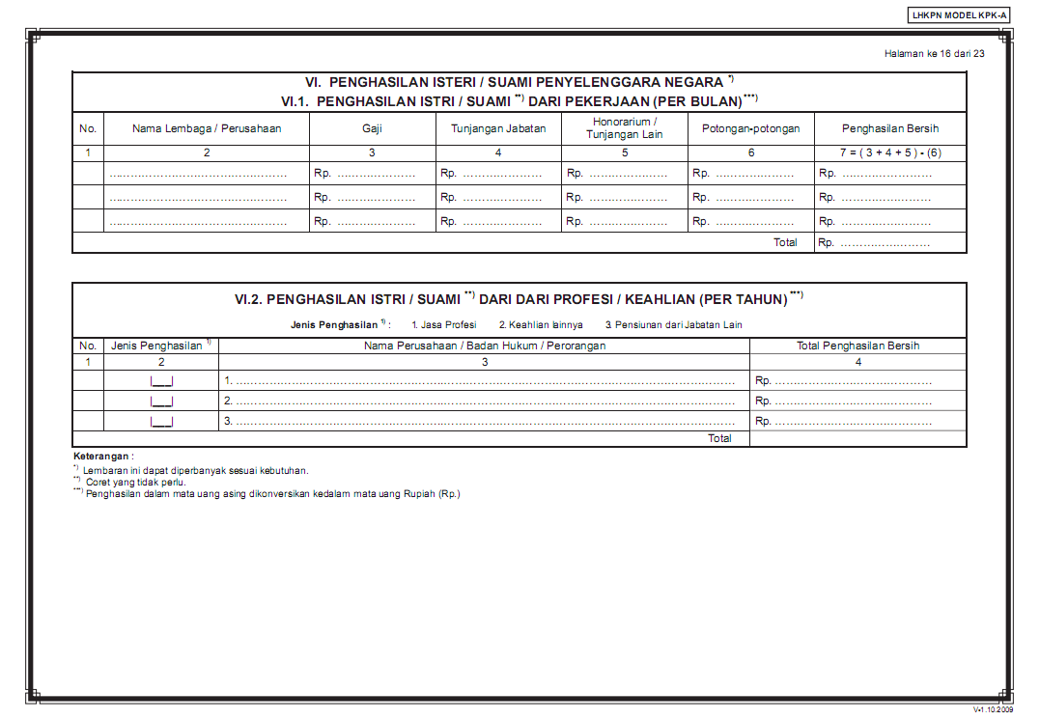
Penghasilan Tidak Rutin diakumulasi /tahun
1
1
NARASUMBER
40.000.000,-
2
1
PENULIS LEPAS
10.000.000,-

Slide 27
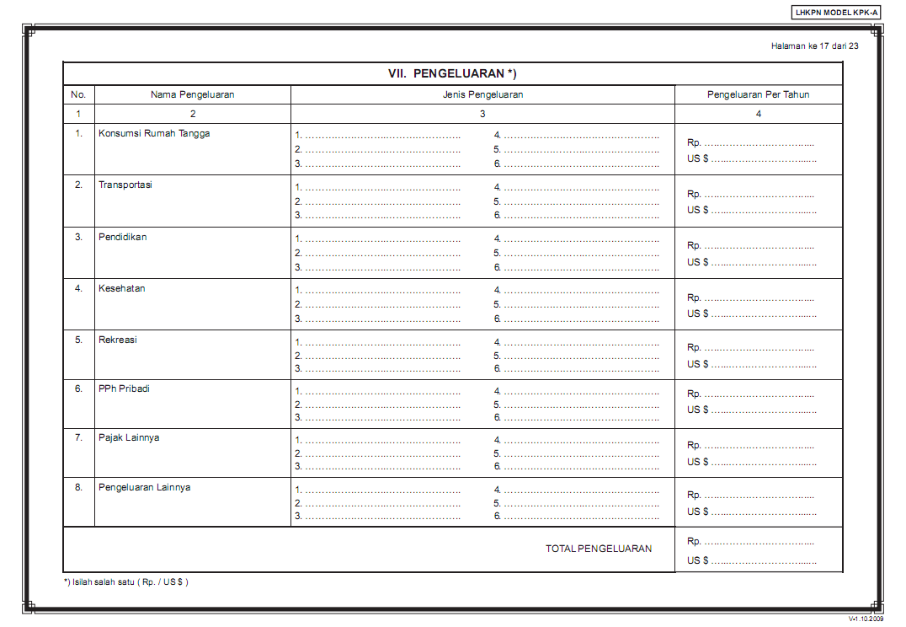
Tanpa dokumen pendukung
BELANJA PAKAIAN
PULSA TELP, INTERNET, TV
300.000.000,-
BELANJA SEMBAKO
LISTRIK, GAS, AIR
RENOVASI RUMAH
PREMI ASURANSI RUMAH
TAKSI/ANGKUTAN
SPARE PART,
100.000.000,-
BBM
SERVICE
OLI
PREMI ASURANSI MOBIL
EKSKUL
BUKU
50.000.000,-
SERAGAM
UANG SAKU
SPP
ASURANSI PENDIDIKAN
OBAT HERBAL
SALON
300.000.000,-
MEMBER FITNESS
OBAT KELUARGA
REFLEKSI
PENGOBATAN ORTU
MUDIK
UMRAH
230.000.000,-
LUAR NEGERI
BIOSKOP
CD/DVD PS/WII/FILM
KARAOKE
PBB
20.000.000,-
STNK
ZISWAF
CICILAN HUTANG
500.000.000,-
IURAN RT/RW
GAJI PRT/DRIVER
ARISAN
BANTUAN SOSIAL/PARPOL
1.500.000.000,-

Slide 28
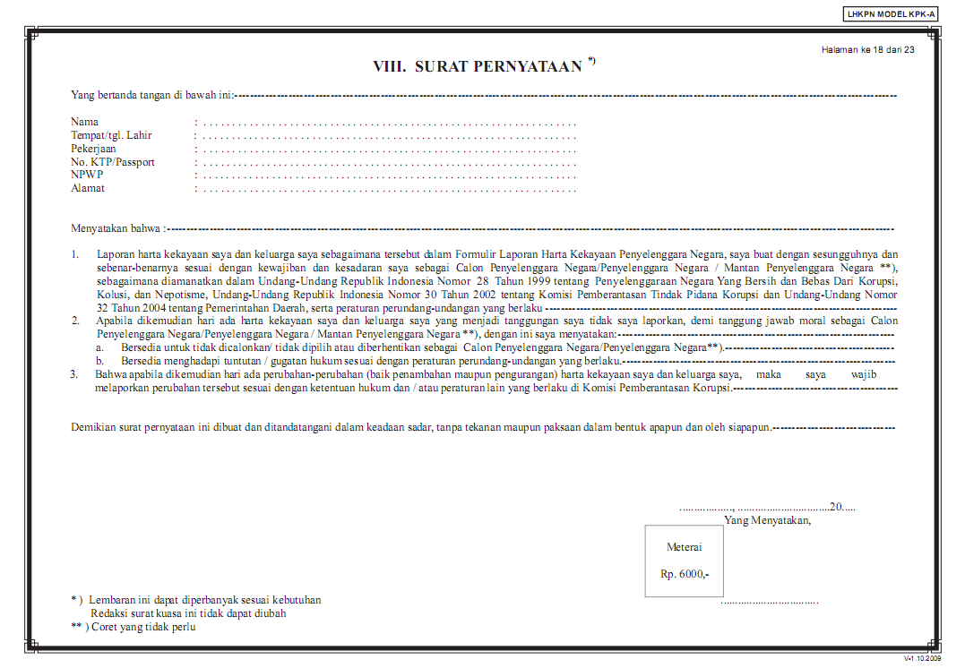

DRS. H. RAHMANDA
JAKARTA
/ 12/09/1967
ANGGOTA DPR RI PERIODE 2014-2019
1230001209670000
67.000.111.0-222.000
JL. JERUK XI, BLOK A-4, No. 101, LA, JAGAKARSA, JAKSEL, DKI JAKARTA-12640
JAKARTA, 10 JUNI 14
DRS. H. RAHMANDA

Slide 29
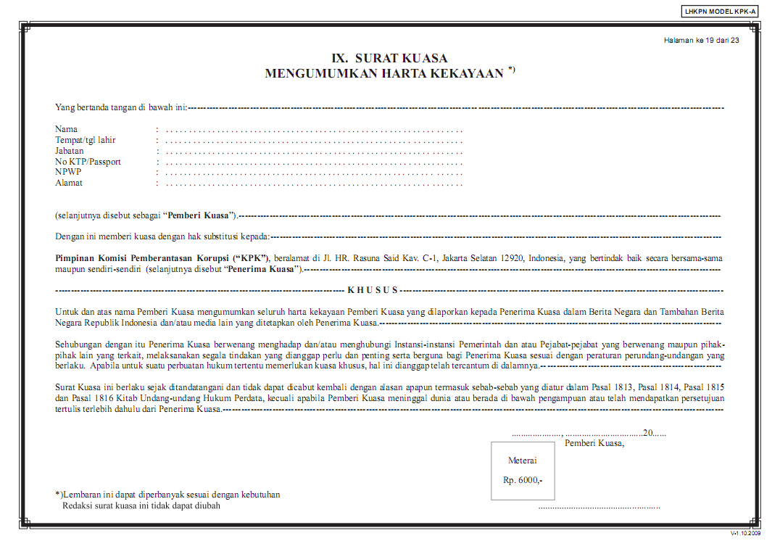
DRS. H. RAHMANDA
JAKARTA
/ 12/09/1967
ANGGOTA DPR RI PERIODE 2014-2019
1230001209670000
67.000.111.0-222.000
JL. JERUK XI, BLOK A-4, No. 101, LA, JAGAKARSA, JAKSEL, DKI JAKARTA-12640
JAKARTA, 10 JUNI 14
DRS. H. RAHMANDA

Slide 30
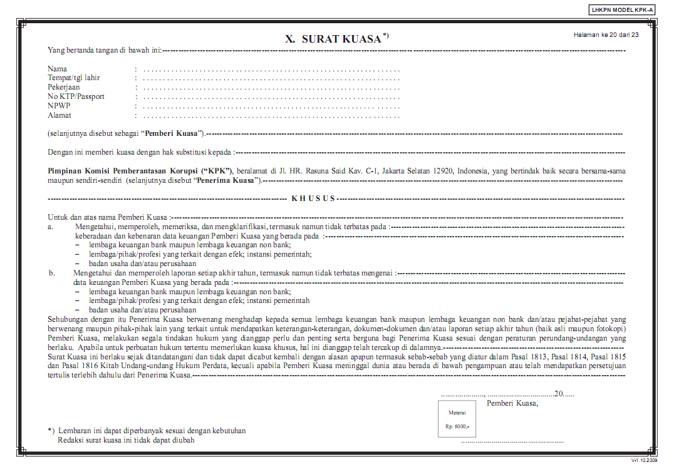
DRS. H. RAHMANDA
JAKARTA
/ 12/09/1967
ANGGOTA DPR RI PERIODE 2014-2019
1230001209670000
67.000.111.0-222.000
JL. JERUK XI, BLOK A-4, No. 101, LA, JAGAKARSA, JAKSEL, DKI JAKARTA-12640
JAKARTA, 10 JUNI 14
DRS. H. RAHMANDA

Slide 31
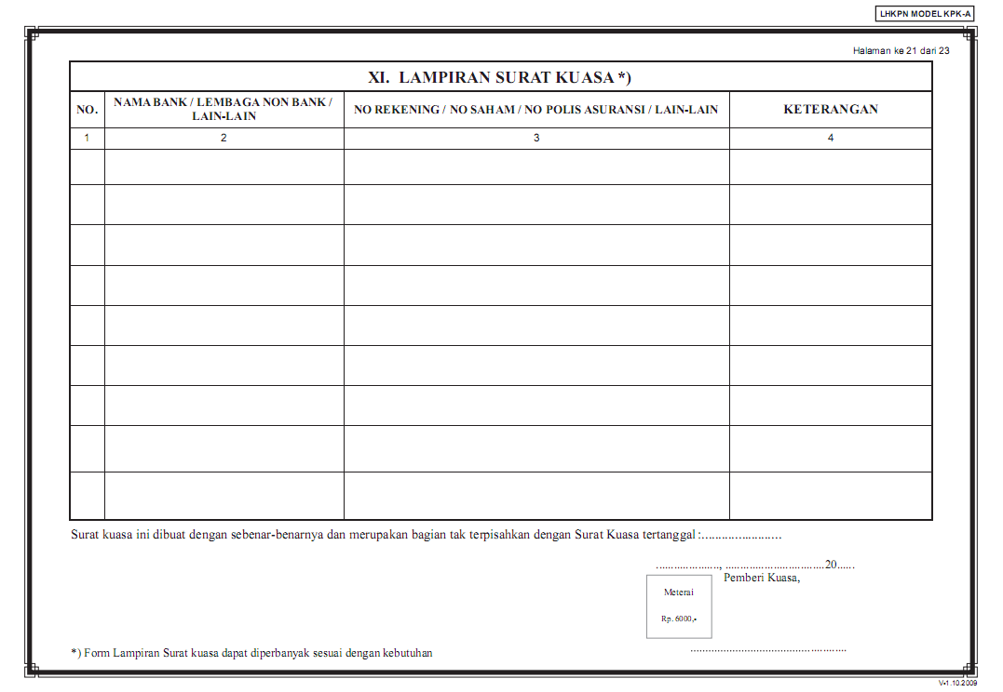
1
BRI
123-456-789
DEPOSITO
2
BNI
456-789-123
TABUNGAN
3
TLKM
1008297
SAHAM
4
PT MMI
050-002146
REKSADANA
5
PRUDENTIAL
3-456-789
UNITLINK
JAKARTA, 10 JUNI 14
DRS. H. RAHMANDA

Slide 32
Hal.20 dan 21 difotocopi sejumlah anggota keluarga yang sudah ber-KTP
Hj. SHINTA, SPd.
JAKARTA
/ 11/03/1970
WIRASWASTA
1230001103700000
---
JL. JERUK XI, BLOK A-4, No. 101, LA, JAGAKARSA, JAKSEL, DKI JAKARTA-12640
JAKARTA, 10 JUNI 14
Hj. SHINTA, SPd.

Slide 33
Hal.20 dan 21 difotocopi sejumlah anggota keluarga yang sudah ber-KTP
1
TAKAFUL
0-123-456
ASURANSI PENDIDIKAN
2
MANDIRI
789-123-456
TABUNGAN
JAKARTA, 10 JUNI 14
Hj. SHINTA, SPd.

Slide 34
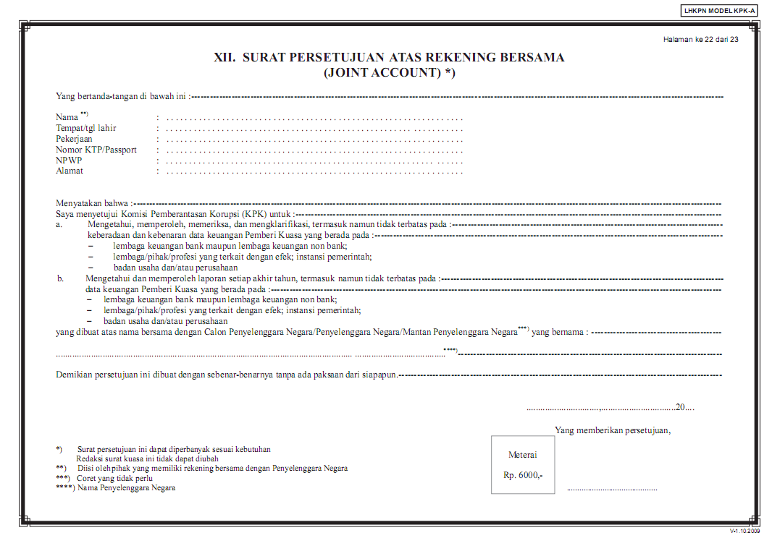
DRS. H. DANAR TRIANDHANA
JAKARTA
/ 14/05/1965
WIRASWASTA
1230001405650000
67.000.111.0-222.000
JL. JERUK I, BLOK A-1, No. 10, LA, JAGAKARSA, JAKSEL, DKI JAKARTA-12640
JAKARTA, 10 JUNI 14
DRS. H. DANAR T.

Slide 35
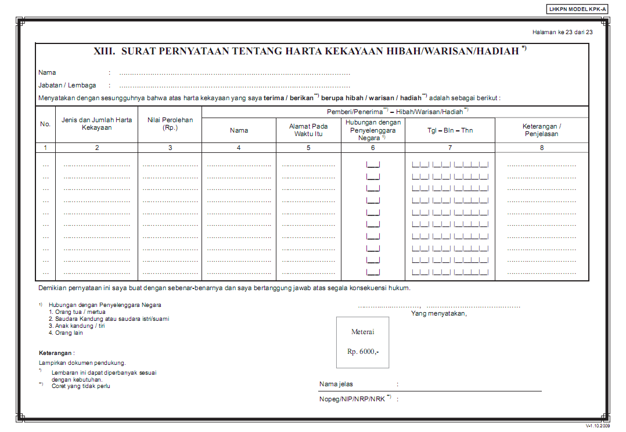
DRS. H. RAHMANDA
ANGGOTA DPR RI PERIODE 2014-2019
1
TANAH : 500M²
10.000.000,-
MARYAM
MAGELANG
1
1 3 0 3 2 0 0 0
WARISAN ISTRI
2
EMAS BATANGAN
100.000.000,-
ADAM
ACEH
1
1 9 0 7 2 0 1 3
UNTUK DP MOBIL SUZUKI SWIFT
JAKARTA, 10 JUNI 2014
DRS. H. RAHMANDA
A-501

